Slide 1


CHƯƠNG I
Tiết 12: Rút gọn biểu thức chứa căn thức bậc 2

Slide 2

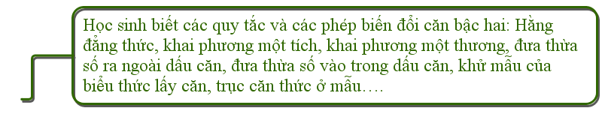

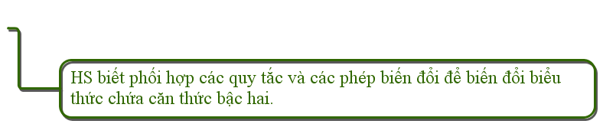
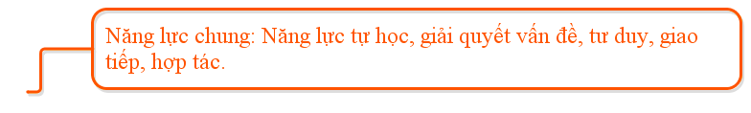


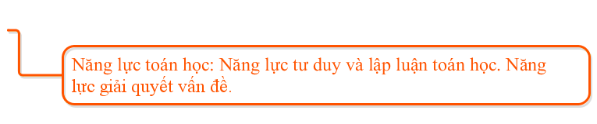
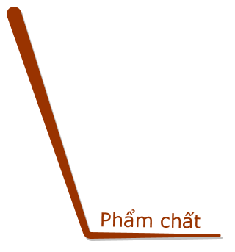
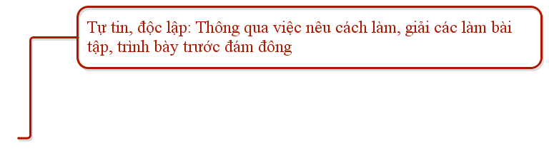
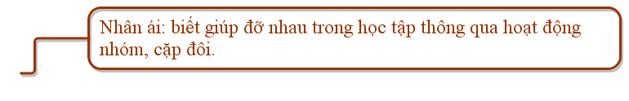
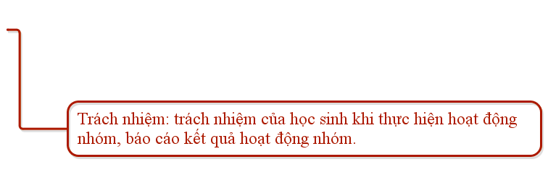
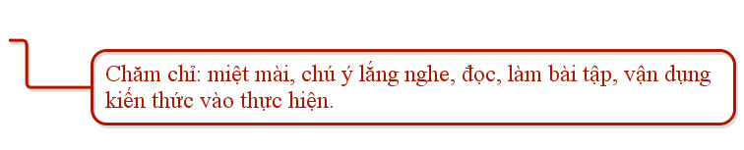

Slide 3



Giáo viên:
SGK, kế hoạch bài dạy, thước thẳng, máy chiếu.
2. Học sinh:
SGK, thước thẳng, bảng nhóm.

Slide 4











Slide 5





Khởi động

Slide 6


Yêu cầu: Học sinh cả lớp cùng làm vào phiếu học tập (thời gian 3 khoảng phút). Thu, chấm và ghi điểm cho 5 bạn có kết quả nhanh nhất (ưu tiên hs trung bình)
1. Điền vào chỗ (…) để hoàn thành các công thức sau:
2. Rút gọn:

Slide 7
Đáp án
1. Điền vào chỗ (…) để hoàn thành các công thức sau:
2. Rút gọn:
(Với …………...)
(Với ………….. )
(Với ……)
(Với …………….)

Slide 8

Hình thành
kiến thức

Slide 9
Làm thế nào để giải các bài tập này?
Bài 1. Rút gọn
với a > 0
Bài 2. Chứng minh đẳng thức

Slide 10
Tiết 12: Bài 8: RÚT GỌN BIỂU THỨC CHỨA CĂN THỨC BẬC HAI
Dạng 1: Rút gọn biểu thức
Ví dụ 1. Rút gọn
với a > 0
Lời giải

Slide 11


Hoạt động nhóm và trình bày kết quả trên bảng nhóm (2 phút)
+) Nhóm dãy 1
+) Nhóm dãy 2
1. Rút gọn
2. Rút gọn
Lời giải
Lời giải
Có thể nhân đa thức với đa thức,
hoặc nhóm hạng tử để dùng hằng đẳng thức
Gợi ý
Thực hiện tương tự ví dụ 1
Gợi ý

Slide 12
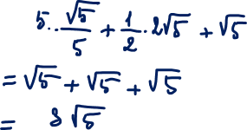
Tiết 12: Bài 8: RÚT GỌN BIỂU THỨC CHỨA CĂN THỨC BẬC HAI
Bài 58a. Rút gọn:
Bài 58b. Rút gọn:

Slide 13

Tiết 12: Bài 8: RÚT GỌN BIỂU THỨC CHỨA CĂN THỨC BẬC HAI
Gv cho học sinh chốt:
Để rút gọn biểu thức chứa căn bậc hai ta cần lưu ý:
Tìm điều kiện để biểu thức được xác định (nếu cần).
Dùng các phép biến đổi đơn giản các căn thức bậc hai.
Vận dụng các quy tắc thực hiện phép tính để thu gọn.
Phân tích đa thức thành nhân tử rồi giản ước nếu được.

Slide 14

Dạng 2: Chứng minh đẳng thức:
?2. Chứng minh đẳng thức:
Ví dụ 2. Chứng minh đẳng thức:
Lời giải
với a > 0, b > 0
Lời giải
Vậy đẳng thức đã được chứng minh
Từ nội dung HĐ nhóm Gv hướng dẫn cho hs trình bày ví dụ 2. Giới thiệu dạng 2. Cho HS trao đổi nhóm cặp đôi, đại diện hs lên bảng trình bày ?2

Slide 15
Tiết 12: Bài 8: RÚT GỌN BIỂU THỨC CHỨA CĂN THỨC BẬC HAI
Gv cho học sinh chốt:
Để chứng minh một đẳng thức, ta có thể:
Dùng các phép biến đổi đơn giản để biến đổi VT = VP hoặc ngược lại (thông thường biến đổi vế phức tạp bằng vế đơn giản
Hoặc biến đổi cả hai vế cùng bằng một biểu thức thứ ba (dung tính chất nếu A = B và B = C thì A = C)
Biến đổi tương đương dẫn đến điều hiển nhiên đúng.
Xét hiệu hai vế và chứng minh hiệu đó bằng 0.

Slide 16

Dạng 3: Bài tập tổng hợp:
Ví dụ 3. Cho biểu thức
với a > 0 và
a) Rút gọn biểu thức p
b) Tìm giá trị của a để P < 0
Lời giải

Slide 17
Tiết 12: Bài 8: RÚT GỌN BIỂU THỨC CHỨA CĂN THỨC BẬC HAI
Ví dụ 3.
?3. Rút gọn các biểu thức sau
b) Tìm giá trị của a để P < 0
Điền vào chỗ … để được lời giải đúng

Slide 18



Hoạt động luyện tập

Slide 19

Tiết 12: Bài 8: RÚT GỌN BIỂU THỨC CHỨA CĂN THỨC BẬC HAI
Bài 59. Rút gọn với a > 0, b > 0

Slide 20







Giải Grand Slam đầu tiên trong năm là giải nào?
A
Sông Bến Hải và sông Thạch Hãn nằm ở tỉnh nào?
C
Austrlia mở rộng
Wimbledon
Quảng Bình
Quảng Ninh
Roland Garos
Mỹ mở rộng
Quảng Trị
Quảng Ngãi
C
Cùng với Hà Nội T&T (vô địch V-League 2010), CLB u nào của Việt Nam tham dự AFC Cup 2011?
Trong các cây cầu sau, cầu nào là cầu xoay?
C
Hoàng Anh Gia Lai
SHB Đà Nẵng
VẬN DỤNG – TÌM TÒI
Cầu Thanh Trì
Cầu Thị Nại
Sông Lam Nghệ An
Becamex Bình Dương
Cầu Sông Hàn
Cầu Cần Thơ
D
AFC Asian Cup 2011 được tổ chức tại quốc gia nào?
Đại Ngu là quốc hiệu của triều đại nào?
B
Iraq
Hàn Quốc
Triều Ngô
Triều Hồ
Nhật Bản
Qatar
Các chúa Nguyễn
Nhà Tây Sơn
B
Đội nào lên ngôi vô địch AFC Asian Cup 2011 tổ chức tại Qatar?
A
Các vua Hùng đặt quốc hiệu nước ta là gì?
Uzbekistan
Nhật Bản
Văn Lang
Âu Lạc
Hàn Quốc
Australia
Vạn Xuân
Đại Việt
A
Ai là nhạc sĩ Việt Nam đầu tiên viết opera với tác phẩm “Cô sao” và sau đó là “Người tạc tượng”?
An Dương Vương đặt quốc hiệu nước ta là gì?
D
Đỗ Nhuận
Hoàng Vân
Đại Việt
Vạn Xuân
Trần Hoàn
Trọng Đài
Đại Cồ Việt
Âu Lạc
A
NHÓM ỨNG DỤNG CÔNG NGHỆ THÔNG TIN VÀO DẠY HỌC VÀ QUẢN LÝ CÓ MẤY ADMIN
2
3
4
1
B
12
S
D
S
s
C
13
S
s
D
s
B
14
S
D
S
s
B
15
D
s
S
s
B
16
S
s
D
s
B
19
B
17
S
D
S
D
S
s
S
s
18
20
A
A
D
s
D
s
S
s
S
s
Notes:
Đi theo thứ tự từng câu hỏi.
Click vào đồng hồ để thời gian hs suy nghĩ
Click vào số thứ tự câu (lần 1) để hiện câu hỏi tương ứng -> click lần 2 vào số thứ tự đó để hiện đáp án và mất câu đã chọn.

Slide 21





















Tên gọi địa danh Quy Nhơn ở tỉnh Bình Định có ý nghĩa gì?
Luật chơi:
Mỗi mảnh ghép có 1 câu hỏi. Trả lời đúng câu hỏi sẽ mở được mảnh ghép. Dưới các mảnh ghép có 1 hình ảnh nói về một địa danh ở Việt Nam. Các em phải cho biết đó là địa danh nào.
Tên gọi địa danh Quy Nhơn ở tỉnh Bình Định có ý nghĩa: Mong muốn quy tụ người tài, nhân nghĩa.

Slide 22


Tiết 12: Bài 8: RÚT GỌN BIỂU THỨC CHỨA CĂN THỨC BẬC HAI
1
2
3
4
5
6
7
8
9
10

Slide 23
Tiết 12: Bài 8: RÚT GỌN BIỂU THỨC CHỨA CĂN THỨC BẬC HAI
1
2
3
4
5
6
7
8
9
10

Slide 24
Tiết 12: Bài 8: RÚT GỌN BIỂU THỨC CHỨA CĂN THỨC BẬC HAI
1
2
3
4
5
6
7
8
9
10

Slide 25
Tiết 12: Bài 8: RÚT GỌN BIỂU THỨC CHỨA CĂN THỨC BẬC HAI
1
2
3
4
5
6
7
8
9
10

Slide 26
Tiết 12: Bài 8: RÚT GỌN BIỂU THỨC CHỨA CĂN THỨC BẬC HAI
1
2
3
4
5
6
7
8
9
10

Slide 27
Tiết 12: Bài 8: RÚT GỌN BIỂU THỨC CHỨA CĂN THỨC BẬC HAI
1
2
3
4
5
6
7
8
9
10

Slide 28

Tiết 12: Bài 8: RÚT GỌN BIỂU THỨC CHỨA CĂN THỨC BẬC HAI
4. Bài 60. Trang 33 SGK
a) Rút gọn biểu thức B
b) Tìm x sao cho B có giá trị là 16
Lời giải
a)
b)

Slide 29

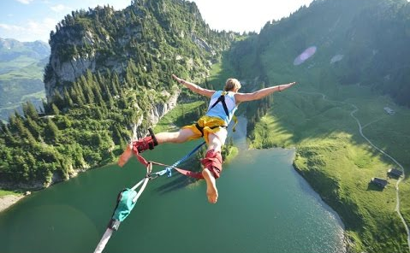
5. Bài toán thực tế
Thời gian t (tính bằng giây) từ khi một người bắt đầu nhảy bungee trên cao
cách mặt nước d (tính bằng m) đến khi chạm mặt nước được cho bởi công thức:
a) Tìm thời gian một người nhảy bungee từ vị trí cao cách mặt nước 108m đến khi chạm mặt nước?
b) Nếu một người nhảy bungee từ một vị trí khác đến khi chạm mặt nước là 7 giây. Hãy tìm độ cao của người nhảy bungee so với mặt nước?
Lời giải
a) Thay d = 108 vào
giây
Vậy thời gian một người nhảy bungee từ độ cao 108m
là 5,75 giây
b) Các em về nhà tự giải

Slide 30



















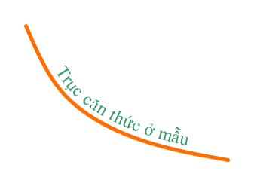










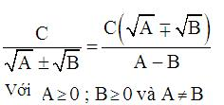
Tiết 12: Bài 8: RÚT GỌN BIỂU THỨC CHỨA CĂN THỨC BẬC HAI

Slide 31
NHỮNG KIẾN THỨC CẦN GHI NHỚ
Các công thức đã nhắc đến trong phần kiểm tra đều được coi là các phép biến đổi biểu thức chứa căn thức bậc hai.
Các biến đổi căn thức thường gắn với các điều kiện để các căn thức có nghĩa, nên các biến đổi phân thức đi kèm cũng cần chú ý đến điều kiện xác định.
Để rút gọn biểu thức có chứa căn thức bậc hai:
+ Trước hết ta thường thực hiện các phép biến đổi đơn giản các căn thức bậc hai nhằm làm xuất hiện các căn thức bậc hai có cùng một biểu thức dưới dấu căn.
+ Sau đó thực hiện các phép tính (chú ý ước lược các căn thức có cùng một biểu thức dưới dấu căn.)
Bài toán rút gọn có thể có nhiều cách làm khác nhau, nên lựa chọn cách làm ngắn gọn nhất, và kết quả được viết dưới dạng thu gọn nhất.

Slide 32
Hướng dẫn tự học :
+ Bài tập về nhà số 58(c, d), 61, 62, 66 trang 32, 33, 34 SGK
+ Bài số 80,81 tr 15 SBT.
+ Tiết sau luyện tập
Bài tập thêm : Cho biểu thức:
Với
Rút gọn biểu thức A
Với giá trị nào của a thì A < 0
c) Tìm giá trị a nguyên để biểu thức A nhận giá trị nguyên
d) Tính giá trị của biểu thức A khi a =

Slide 33
Phần bài tập lựa chọn
(tùy GV có thể sử dụng )

Slide 34
Dạng 1: Rút gọn biểu thức
1. Rút gọn các biểu thức sau:

Slide 35
3. Chứng minh đẳng thức sau:
(đpcm)

Slide 36
3. Chữa bài tập 77(a) SBT. Tìm x biết:
Lời giải
Điều kiện:
(Thỏa điều kiện)
Vậy

